Slide 1
Mesterséges intelligencia I
5. Előadás

Slide 2
Tartalom
Alakfelismerés
Feltételes valószínűség
Bayes-formula
Teljes valószínűség tétele
Bayes tétel

Slide 3
Tartalom
Veszteség függvény
Diszkriminancia függvény
ROC görbe

Slide 4
Alakfelismerés
adott objektumoknak egy halmaza és osztályoknak egy halmaza
minden objektumot soroljunk be valamelyik osztályba
minden objektumnak vannak tulajdonságai → minden objektumhoz tulajdonság vektor fogunk definiálni

Slide 5
Alakfelismerés
a tulajdonság vektor általában véletlentől függő értékekből épül fel
ha ez a vektor n dimenziós → n dimenziós teret feszít ki
k osztályunk van → k részre partícionálni a teret (felosztani) (tulajdonságtér felosztása (döntési = ) diszkriminancia függvénnyel)

Slide 6
Alakfelismerés
ahová mutat a vektor → abba az osztályba tartozik
hogy csináljunk ilyen felosztást?
a felosztásnak milyen a jósága?
példák: számfelismerő, pénzfeldobás, orvos diagnosztikai, nyomtatott irányítószámok felismerése

Slide 7
Feltételes valószínűség
Példa: (pénz feldobás)
A, B: események
A: ≥ 4 (4-et, vagy annál nagyobbat dobunk)
B: páros

Slide 8
Példa

Slide 9
Bayes-formula

Slide 10
Teljes valószínűség tétele
B1, B2,…, Bn → teljes eseményrendszert alkot (egyesítésük a teljes eseményt adja)

Slide 11
Példa
(dobás)

Slide 12
Bayes tétel
A Bayes-formulában a nevezőt a teljes valószínűség tételével adjuk meg:

Slide 13
Példa
(hamis-eredeti érme feldobása)
1 szabályos pénz
1 hamis pénz
feldobtuk a pénzt – fejet, vagy írást kaptunk
hamis, vagy szabályos (eredeti) pénzt dobtunk fel?

Slide 14
Példa (orvosi diagnosztika)
tegyük fel, hogy valamilyen betegség a népesség 0.005-nél fordul elő
van egy tesztünk, amelyik a betegséget 99% valószínűséggel jelzi
sajnos a tesz 0.05 valószínűséggel hamis pozitív eredményt ad (azaz nincs betegség, de jelzi)

Slide 15
osztályok → beteg, nem beteg
tulajdonság egy elemű vektor →
tünet (elemei: beteg – 0, egészséges - 1)
tudjuk:

Slide 16
kiszámítandó:

Slide 17
Megoldás

Slide 18
Példa
Számfelismerés
0 és 1 számok osztályozása
magasságuk azonos
szélességük 1 és 8 között lehet
(diszkrét valószínűségi változók)

Slide 19
0: 4 széles: 0.2 1: 2 széles: 0.1
5 széles: 0.3 3 széles: 0.2
6 széles: 0.2 4 széles: 0.3
7 széles: 0.2 5 széles: 0.3
8 széles: 0.1 6 széles: 0.1
(diszkrét eloszlás) (diszkrét eloszlás)

Slide 20
Kérdés?
jön egy szám – lemérjük a szélességét – milyen szám jöhetett?
P (1) – 1-es írásának valószínűsége
P (0) – 0 írásának valószínűsége

Slide 21
4, 5, és 6 széles számok érkezése esetén kérdéses (mert ha 2 vagy 3 érkezik, biztos, hogy 1-es volt, ha pedig 7, vagy 8 érkezik, biztos, hogy 0-as volt)

Slide 25
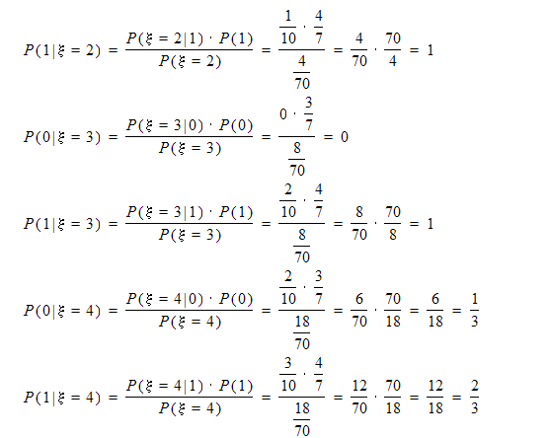

Slide 26
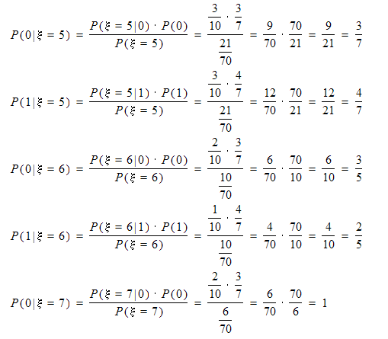

Slide 28
a hiba valószínűségét minimalizáljuk!!!
mi a valószínűsége annak, hogy hibát követünk el?
(azaz mennyi a valószínűsége annak, hogy nem találjuk el a megfelelő számot?)

Slide 30
a.priori P(A) – osztályok előfordulási valószínűsége
a.posteriori P(A|B) – feltételes valószínűség

Slide 31
d dimenziós tulajdonság vektor
c osztály : ω1, ω2, …, ωc
ismerjük:
P(ω1), P(ω2), …, P(ωc) – a.priori valószínűség (osztályba esés valószínűsége)
P(ωj) – j-edik osztályba esés valószínűsége
P(x| ω1), P(x| ω2), …, P(x| ωc) – osztályokhoz tartozó eloszlás
P(x| ωj) – j-edik osztályhoz tartozó sűrűség függvény
Bayes-formula adja az a.posteriori valószínűségeket (a legnagyobbat választom) (ez a választás a lehető legkisebb hibát eredményezi)

Slide 33
Veszteség függvény
(risk = kockázat)
veszteség mátrix (négyzetes mátrix)
αi – döntésünk
ωj – ténylegesen melyik osztályból származott
λi j – az ára annak, hogy azt mondjuk, hogy az i osztályból érkezett, holott a j-ből.

Slide 34
a döntéseket súlyozhatjuk!
(például sokkal súlyosabb az, ha egy beteg ember kap negatív leletet, mintha egy egészséges ember kapna pozitívat)
ha azt az osztályt választottuk, amiből való (i = j), akkor 0 a veszteségünk

Slide 35
ha i ≠ j, akkor ≠0

Slide 36
Átlagos veszteség
a veszteség várható értékét kockázatnak nevezzük. (Risk) (Bayes kockázat)
a veszteség várható értékét kell minimalizálni!

Slide 37
2 osztály esetén:
α1 → ω1 osztály választása esetén
α2 → ω2 osztály választása esetén
veszteség:
a kisebb kockázatút választom!

Slide 38
Vegyük úgy, hogy ω1-et választottuk, azaz

Slide 39
ha a veszteséget nem súlyozzuk, akkor a veszteség mátrixban ahol i = j ⇒ 0
különben ⇒ 1
(ezért használható a fenti egyszerűsítés)
Bayes-döntés – a posteriori valószínűség
a nagyobbat választom (a lenti esetben ω1-et)

Slide 40
(a posteriorik helyére Bayes)

Slide 42
ha a < reláció áll fönt, akkor ω1-et választom, különben ω2-őt.
minimális átlagos veszteséget biztosítja, tehát
ilyen térfelosztást kellene találni! → diszkriminancia függvény
minden osztályhoz definiálunk egy függvényt
azt az osztályt fogjuk választani, amihez tartozó függvényérték a legnagyobb
amelyik térrészbe esik, abba az osztályba fogjuk sorolni

Slide 43
Diszkriminancia függvény
(határfelületek meghatározása)
gi (x)
gi (x) > gj (x) i ≠ j ⇒ αi lenne a választásunk, ωi osztályból származónak tartanánk
diszkriminancia függvény lehet:

Slide 44
posteriori
Bayes- féle döntési függvény

Slide 45
veszteség függvény
veszteség mátrix – azt választjuk, ahol a veszteségfüggvény minimális
ezen függvények metszéspontjaival lehet leírni a határoló felületeket (a térfelosztást)

Slide 46
2 osztály esetén
g1 (x), g2 (x) a posterior valószínűség
g1 (x) > g2 (x) az 1. osztályba soroljuk az x objektumot

Slide 48
Tegyük fel, hogy egyváltozós normális eloszlásról van szó.

Slide 50
Példa
többváltozós normális eloszlás
Két osztály, mindkettőnek 4-4 pontja ismert:
(2,6), (3,4), (3,8), (4,6)
(1,-2), (3,-4), (3,0), (5,-2)
Ekkor μ1, Σ1, μ2, Σ2, továbbá a mátrixinverzek kiszámíthatók, azonos a.priori valószínű-ségek mellett a döntési felület:
x = 3,514 - 1,125y + 0,1825y2

Slide 51
ROC görbe
(receiver operating charasteristic)
alkalmazás: jelérzékelés
zajos körülmények között (Gauss eloszlás) mérünk jeleket.
ha van jel, μ2 a várható érték, ha nincs, μ1
(vagyis P(x|ωi) = N(μi,σ2)).
megkülönböztethetőség:

Slide 53
Példa
radar
ω1 – nincs jel 2 osztály, egydimenziós eset ⇒ 2 részre partícionálni az
ω2 – van jel egyenest: R1-re, és R2-re
hibavalószínűségek

Slide 54
4 definíciót vezettek be radarok esetén:
találat: P (x > x* | ω2)
- x*-nál nagyobb értéket mértünk
- ω2 –ből jött a jel
hamis riasztás: P (x > x* | ω1)
- másodfajú hiba
- téves pozitív lelet, azaz hamisan azt mondjuk, hogy van jel, holott nincs

Slide 55
tévesztés: P (x < x* | ω2)
elsőfajú hiba
pozitív tünet fel nem ismerése
helyes elvetés: P (x < x* | ω1)

Slide 56
különböző d értékekhez tartozó ROC görbék
- sok kísérlet esetén a valószínűségek x* függvényében becsülhetők: ROC görbék
- minél nagyobb a különbség a két várható érték között, annál magasabban van a görbe

